Slide 1
Predict the Salary for Data Science Jobs
Competición Kaggle

Slide 2
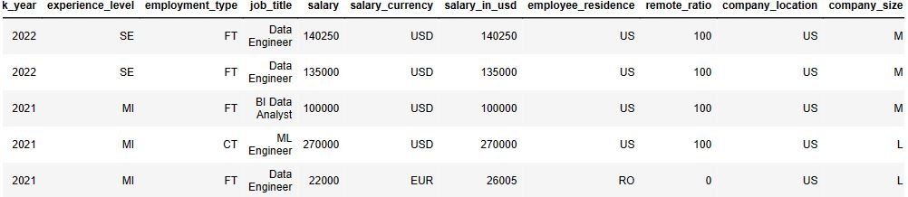

EXPLORACIÓN DE LOS DATOS. Salaries_data.head()
Columnas redundantes
Relacionadas
wor
Y
Job_title
work_year
Droppeables:
98% FT
Company_location

Slide 3
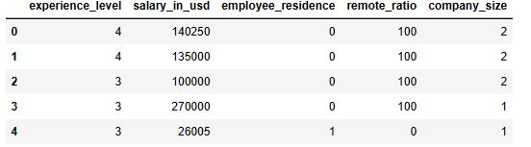

CATEGÓRICAS A NUMÉRICAS
EN = 1
EX = 2
MI = 3
SE = 4
49 países. Ordenados de 0 al 49
L = 1
M = 2
S = 3

Slide 4
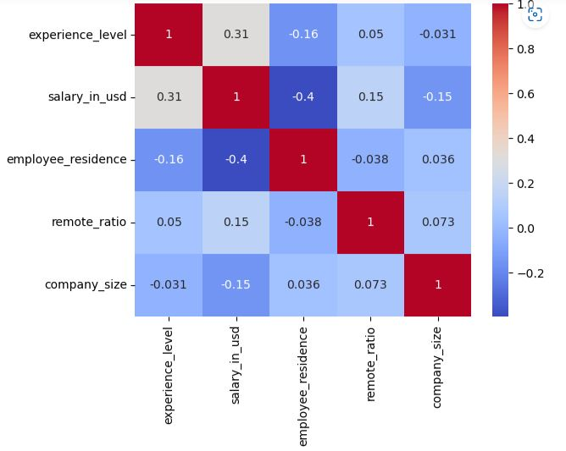


COLINEALIDAD Y CORRELACIÓN (MODERADA)

Slide 5
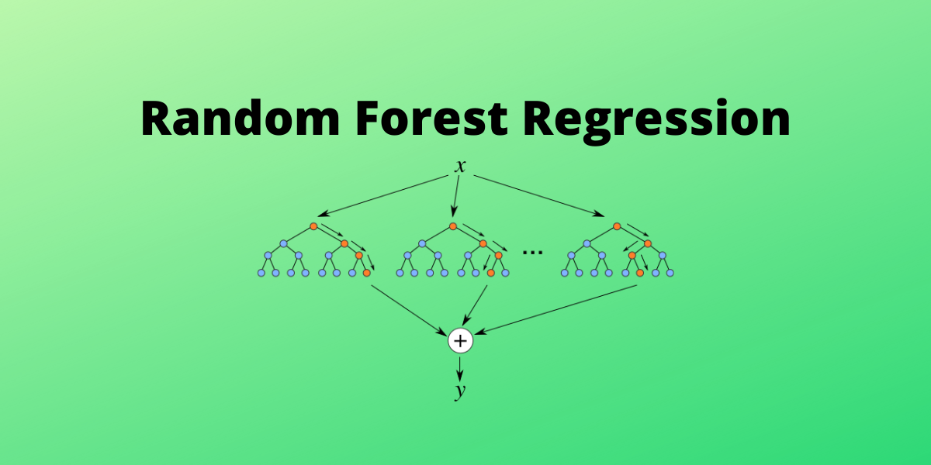
MODELO ELEGIDO
salary_in_usd
MSE = 2609520704.6810875
R^2 = 0.33308348386033726
RMSE = 50299.55063

Slide 6
“Gracias DataFriends”
Cristian Gómez

